Slide 1


Tools and Task Shortcuts
Window Titles
Trabalho Prático Nº2 - Estudo de Guidelines para Páginas Web
Interação Pessoa-Máquina
Trabalho Realizado por:
João Carvalho, 2019131769
Pedro Paiva, 2021134625

Slide 2
Índice
Introdução………………………………………………. Slide 3
Tools and Task Shortcuts.......................................... Slide 4
Acesso Direto a Tarefas...........................…………….. Slide 5
Ferramentas desnecessárias…………...................... Slide 6
Ferramentas duplicadas…………….......................... Slide 7
Window Titles…………………………………………... Slide 8
Information-Carrying Word......................................... Slide 9
Domínio………………………………………………..... Slide 10
“Homepage” ……………………………………………. Slide 11
Descrição……………………………………………….. Slide 12
Limite………………………………………………. ....... Slide 13
Conclusão……………………………………………….. Slide 14

Slide 3
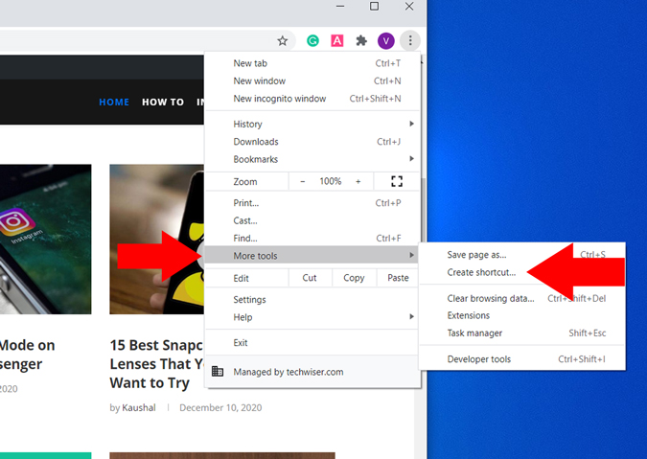
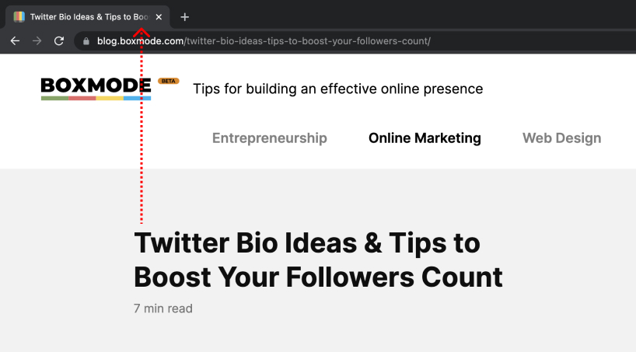
Introdução
O objetivo principal deste trabalho é o de estudar e aprofundar os conhecimentos que temos acerca de Guidelines para páginas web.
Nos seguintes diapositivos vamos falar sobre as seguintes Guidelines:
Tools and Task Shortcuts
Window Titles

Slide 4
Tools and Task Shortcuts
As ferramentas da página principal, ou atalhos para determinadas tarefas, podem constituir uma excelente forma de destacar funcionalidades populares do site e satisfazer de forma mais rápida as necessidades dos utilizadores. O segredo consiste em selecionar criteriosamente quais as tarefas a destacar como ferramentas na página principal.

Slide 5
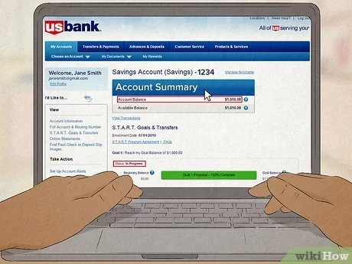
Acesso Direto a Tarefas
Estas tarefas tem como objetivo possibilitar o utilizador de inserir quaisquer dados necessários diretamente na homepage. Se possível, fornecer aos utilizadores a opção de aceder sem cliques necessários, ou seja, arranjar maneira da nossa homepage mostrar toda a informação dos utilizadores automaticamente sem ser necessário os utilizadores tomarem qualquer tipo de ação.
Este tipo de feature é usada tipicamente em páginas web que conhecem o utilizador e tem uma noção de qual será a primeira tarefa que o utilizador iria executar. Por exemplo, uma página de um banco, uma possível primeira tarefa que um utilizador faria iria ser “Consultar o seu saldo bancário”.

Slide 6
Ferramentas Desnecessárias
Alguns websites sentem-se forçados a incorporar funcionalidades, não necessariamente as mais adequadas à tarefa, simplesmente porque as possuem.
Com frequência, certas ferramentas surgem como elementos iniciais ao aceder à página principal do utilizador, visto que estas tipicamente se tratam drop-down menus e input boxes, que são familiares e/ou cativantes para os utilizadores. Por isso, não é conveniente exibir algo que não seja imprescindível para a realização da tarefa em questão.
A título de exemplo, se estivermos numa página que não esteja relacionada com a meteorologia, não se justifica facultar ao utilizador uma ferramenta para verificar o estado do tempo.

Slide 7
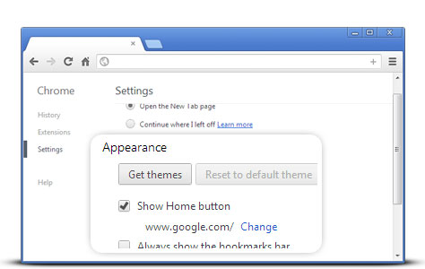
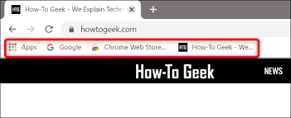
Ferramentas Duplicadas
Normalmente, o própria browser já tem a funcionalidade de criar, por exemplo, as nossas próprias bookmarks. Estas bookmarks facilitam-nos a navegação entre websites através de um único clique. Como tal, não é nada vantajoso implementar isto numa página web pois, esta funcionalidade ja existe no próprio browser.
Também se deve evitar não implementar a funcionalidade de definir o nosso website como a página web default do browser pois, mais uma vez estaríamos a replicar as funções do mesmo.

Slide 8
Window Titles
Cada página deve ter um título claro e conciso na janela para que possa ser facilmente encontrado através de marcadores e motores de busca. O título deve começar com a palavra mais relevante e ser facilmente identificável em listas de resultados. Para isso, é necessário transmitir a maior quantidade de informações com o menor número de palavras possível.

Slide 9
Information-carrying Word
O que é uma Information-carrying Word? Uma information-carrying word é a palavra mais importante num título ou numa frase e que transmite a informação essencial. Normalmente usa-se o nome da empresa.
Maioria das pessoas fazem uma leitura superficial do texto e querem respostas e soluções rápidas, portanto é crucial colocar a information-carrying word no ínicio para chamar a atenção do utilizador e fazer com que estes não percam o interesse.
Não é aconselhável começar com palavras do tipo “Bem-vindo” ou “Página inicial”, visto que não transmitem nenhuma informação importante.
Além disto, é também importante omitir certas palavras/letras que não sejam estritamente necessárias, por exemplo, “A Pizzaria do João” podia simplesmente ficar “Pizzaria do João”.

Slide 10
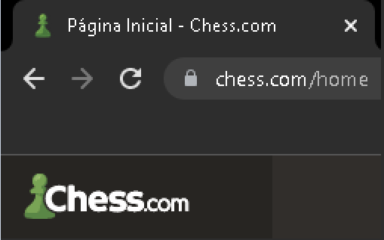
Domínio
Não incluir o sufixo do domínio, como “.com” ou “.pt”, no título da janela é também uma questão importante.
A menos que este seja parte integrante do nome da empresa, como é o caso da “Amazon.com” ou do “Chess.com” na seguinte figura.
A inclusão de sufixos é completamente desnecessária. Os utilizadores já sabem que estão a aceder a um site na Web, portanto, a utilização do “.com” ou “.pt” é redundante e pode ser só mais uma palavra desnecessária no título da janela.

Slide 11
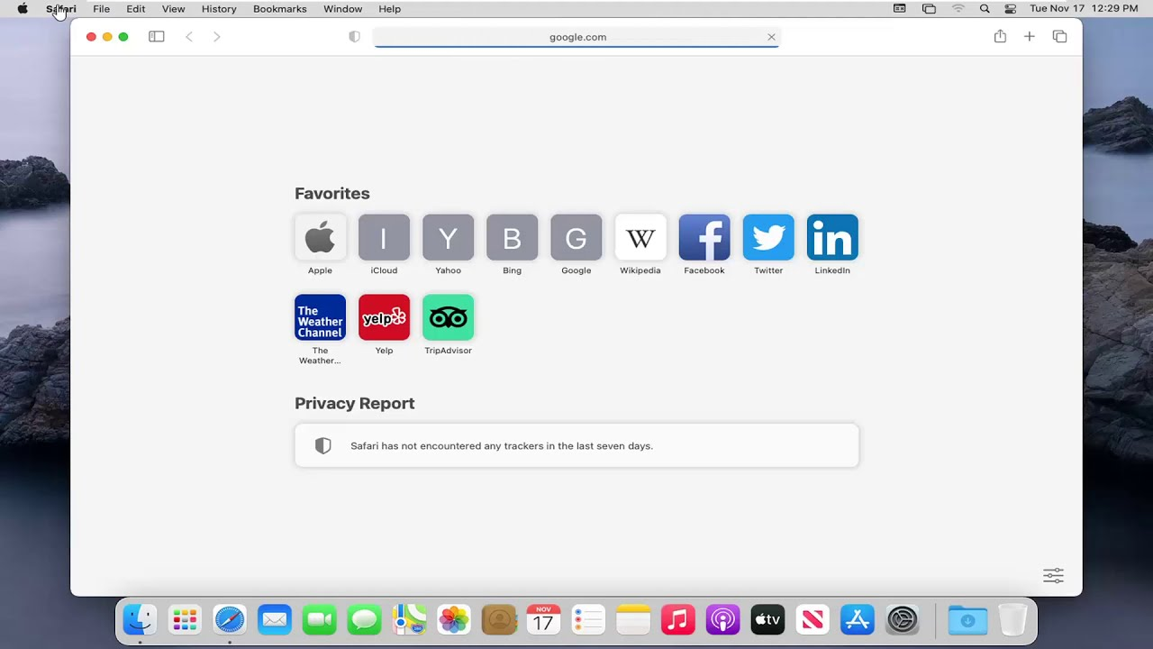
“Homepage”
Um dos erros mais comuns em Window Titles é o uso do título “Homepage” ou a “Página inicial”. Não há qualquer necessidade para o fazer visto que não traz nenhuma informação importante.
Se o URL da página inicial for simples e claro, não é preciso especificar no título.
No entanto, é fundamental que cada página do site tenha um título exclusivo, para evitar confusões.

Slide 12
Descrição
Uma descrição curta e clara no título da janela é fundamental para o sucesso de um website, especialmente se este for novo ou pouco conhecido.
Muitas vezes temos imensas janelas abertas e uma simples descrição pode ajudar-nos a relembrar ou a perceber o propósito do site, como se pode ver na seguinta figura.
É importante que esta descrição seja breve, direta, fácil de entender e memorável, já que o título é uma das primeiras coisas que os utilizadores veem e pode ajudar numa futura pesquisa.

Slide 13
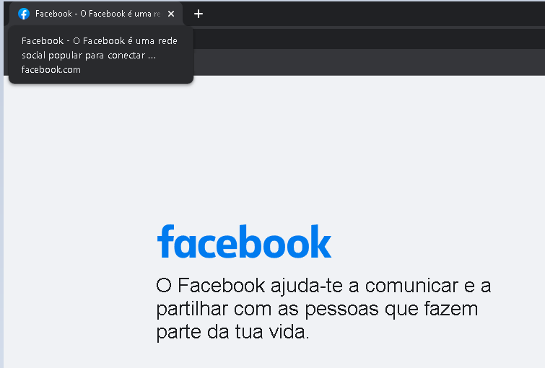
Limite
Títulos mais extensos são menos legíveis e muitas vezes nem são corretamente apresentados, como se pode ver na figura seguinte.
O aconselhável é não ultrapassar as 7 a 8 palavras e os 64 caracteres no total.

Slide 14
Conclusão
Em conclusão, este trabalho permitiu-nos aprofundar o nosso conhecimento acerca das diretrizes para a criação de páginas web. Foi possível compreender a importância de seguir estes princípios para garantir a acessibilidade, usabilidade e eficácia do website, bem como para otimizar a sua indexação nos motores de busca. As diretrizes ajudam a criar uma experiência de utilização mais intuitiva, aumentando a satisfação do utilizador e, consequentemente, o sucesso do site.

